Slide 1
Рыбинский детский сад филиал МБДОУ «Детский сад № 189»
Презентация
«День Земли»
(для детей дошкольного возраста)
Подготовила воспитатель:
Почечуева И. В.
с. Рыбное 2024г.

Slide 2
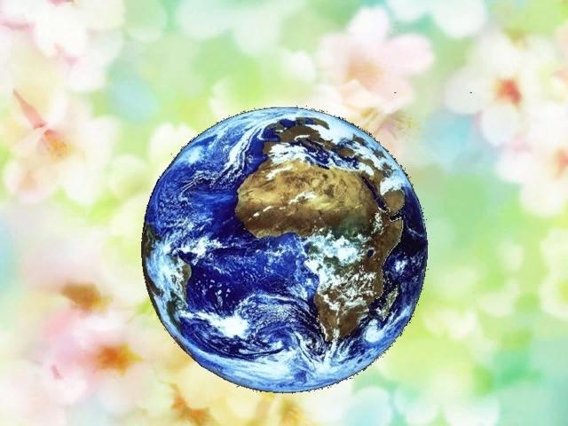
Земля наш дом родной

Slide 5
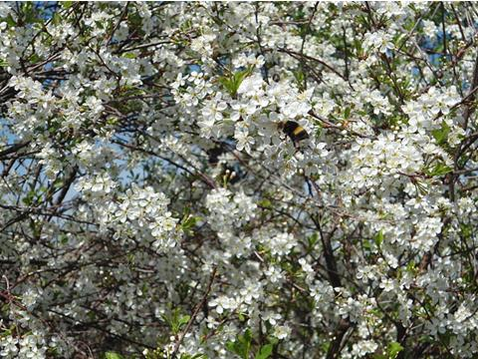
Природа нашей планеты так прекрасна!

Slide 6
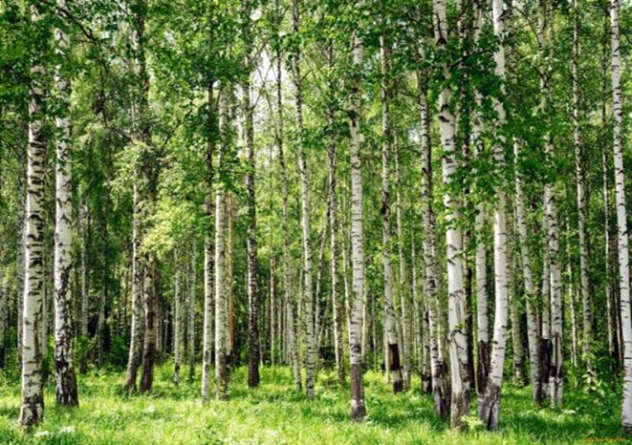

Slide 8
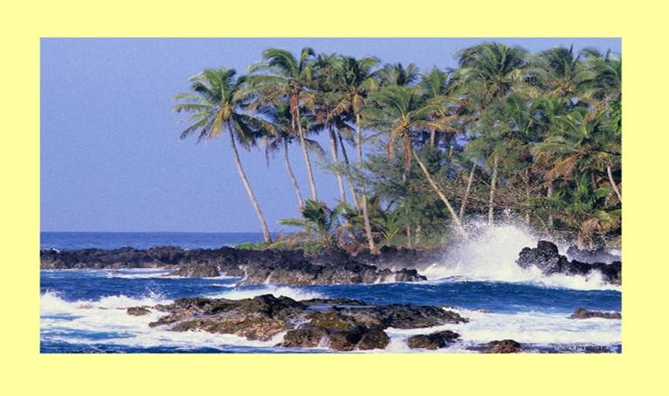

Slide 10
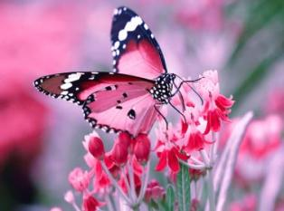
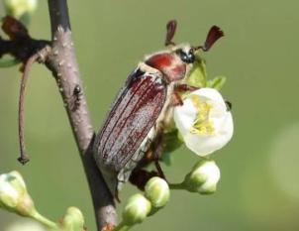
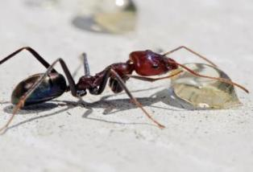
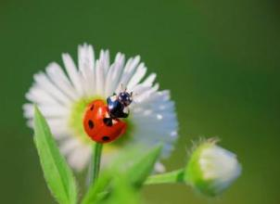

Slide 11
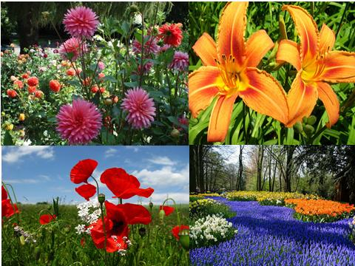

Slide 13
Животный мир

Slide 16
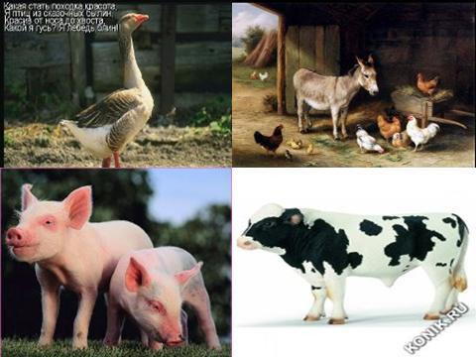

Slide 17
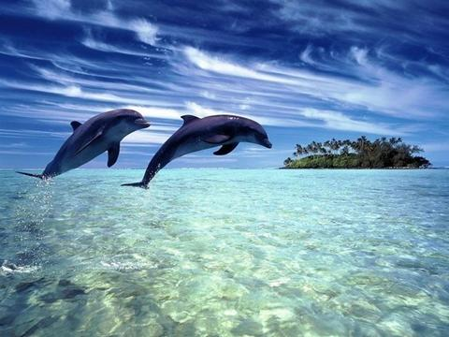

Slide 19
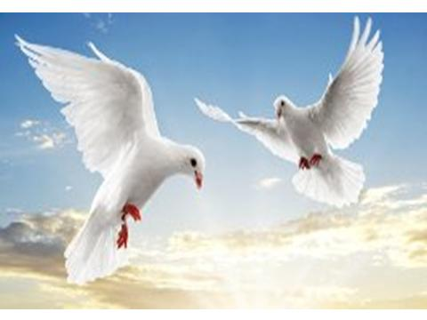

Slide 21
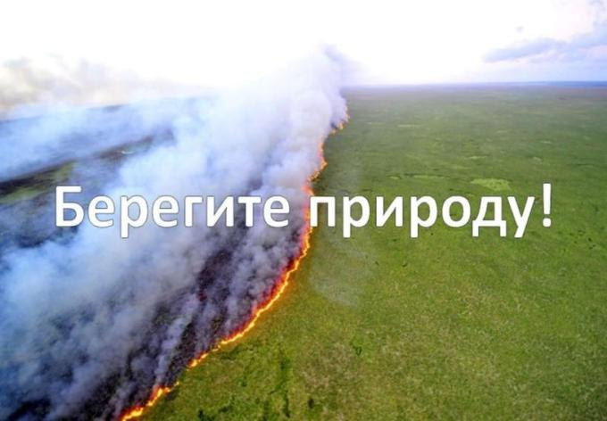

Slide 22
Загрязнение воды
Отравляет водоемы и бытовой мусор. Воду из грязных рек и озер нельзя использовать ни для питья, ни для купания.
Города и заводы в них, фабрики и фермы сбрасывают сточные воды и ядохимикаты в реки, озера и моря. Это загрязнение вредит водным растениям, животным и в конечном итоге, самим людям

Slide 23
Мусор отравляет землю и воду. Эти горы мусора оставили люди. Скажите, вам приятно гулять по такому грязному лесу или берегу моря?

Slide 24
Посмотрите, как изуродован панцирь черепахи на фото. Подумайте, как такое могло произойти? Кто виноват в этом? Хорошо ли живется этой черепашке?

Slide 25
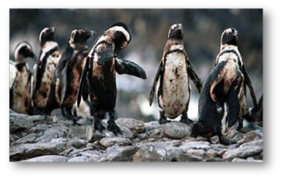
Пляжи очищают всасывающими насосами , лопатами, ведрами и. щетками. Птиц и других животных пытаются отмыть от нефти. Это очень тяжелая работа.

